Slide 1
MA 0008 – teorie psti přednáška 01: definice psti, popisná statistika

Slide 2
Co je pravda?

Slide 3
Co je pravda?
Skutečnost (2+2=4)
Věrný-přesný popis skutečnosti (první den napršelo 0,5 mm srážek, druhý den 0,3 mm, třetí den 0 mm, čtvrtý den 0 mm, pátý den 1,2 mm)

Slide 4
S pravdou může pomoci i logika:
Vše je relativní

Slide 5
S pravdou může pomoci i logika:
Vše je relativní … je relativní
(obecně řečeno: výroky, které logicky či morálně vyvrací samy sebe, pravdivé nejsou)

Slide 6
Agnosticismus:
Pravdu nelze poznat

Slide 7
Agnosticismus
Pravdu nelze poznat … přece nelze poznat!!
(výrok opět vyvrací sám sebe)

Slide 8
Skepticismus:
O všem musíme pochybovat

Slide 9
Skepticismus:
Musíme pochybovat o tom, že …
O všem musíme pochybovat
(výrok opět vyvrací sám sebe)

Slide 10
Dnešní doba:
Ke všem musíme být tolerantní

Slide 11
Dnešní doba:
Ke všem musíme být tolerantní … je trochu netolerantní

Slide 12
Dnešní doba:
Ke všem musíme být tolerantní … je trochu netolerantní
- neusiluje o to nejlepší pro druhého
(lhostejnost … ať si dělá, co chce)
- odmítá přijmout pravdu, pokud ji řekne někdo druhý
(jsme vůči sobě tolerantní, nebo lhostejní??)

Slide 13
Jak souvisí pravda a pravděpodobnost?
Často přesnou pravdu neznáme, ale musíme se nějak rozhodnout i v situacích, kdy dochází k řadě věcí, které mohou nastat, ale taky nemusí
Úkolem matematiky v těchto situacích je popsat náhodnost

Slide 14
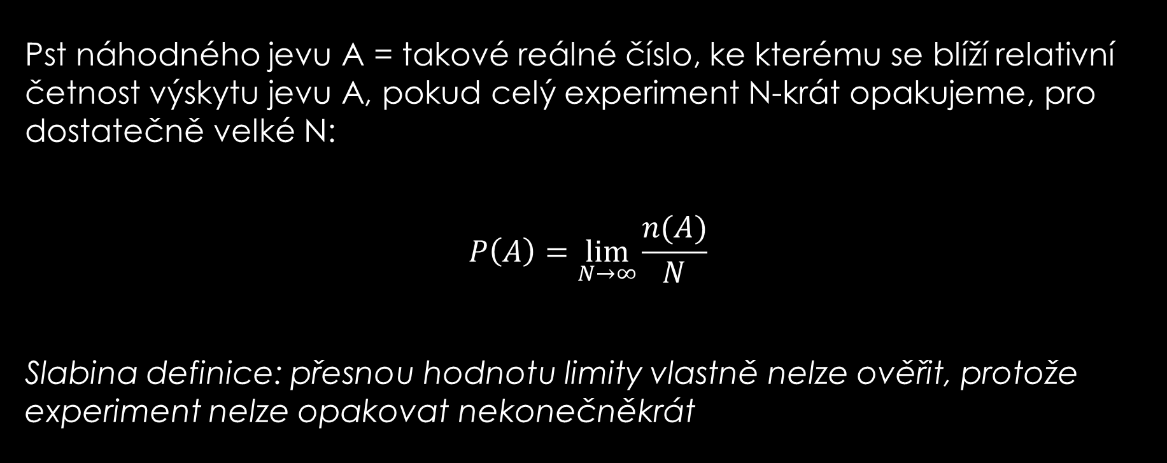
Pst – statistická definice
Pst náhodného jevu A = takové reálné číslo, ke kterému se blíží relativní četnost výskytu jevu A, pokud celý experiment N-krát opakujeme, pro dostatečně velké N:
$$P\left(A\right)=\lim_{N→∞}{\frac{n(A)}{N}}$$
Slabina definice: přesnou hodnotu limity vlastně nelze ověřit, protože experiment nelze opakovat nekonečněkrát

Slide 15
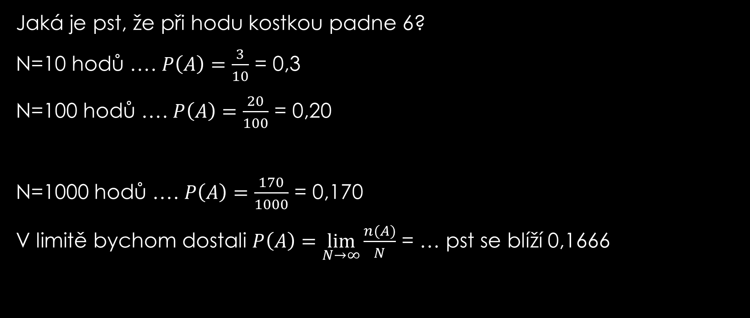
Statistická definice psti - příklad
Jaká je pst, že při hodu kostkou padne 6?
N=10 hodů …. $P\left(A\right)=\frac{3}{10}$ = 0,3
N=100 hodů …. $P\left(A\right)=\frac{20}{100}$ = 0,20
N=1000 hodů …. $P\left(A\right)=\frac{170}{1000}$ = 0,170
V limitě bychom dostali $P\left(A\right)=\lim_{N→∞}{\frac{n(A)}{N}}$ = … pst se blíží 0,1666

Slide 16
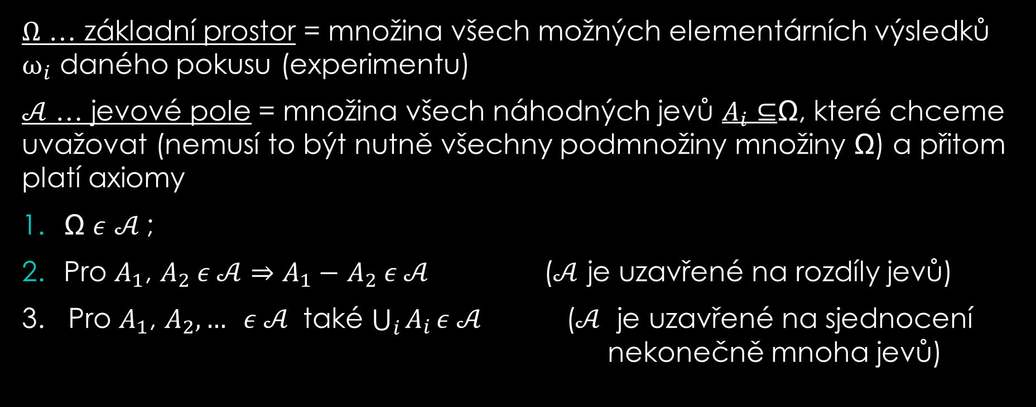
Axiomatická definice psti:
$Ω$ … základní prostor = množina všech možných elementárních výsledků $⍵_{i}$ daného pokusu (experimentu)
$𝒜$ … jevové pole = množina všech náhodných jevů $A_{i}⊆$Ω, které chceme uvažovat (nemusí to být nutně všechny podmnožiny množiny Ω) a přitom platí axiomy
Ω $ε$ $𝒜$;
Pro $A_{1}$, $A_{2} ε 𝒜⇒A_{1}−$ $A_{2} ε 𝒜$ ($𝒜$ je uzavřené na rozdíly jevů)
3. Pro $A_{1}$, $A_{2}, … ε 𝒜$ také $\bigcup_{i}{A_{i}}ε 𝒜$ ($𝒜$ je uzavřené na sjednocení nekonečně mnoha jevů)

Slide 17

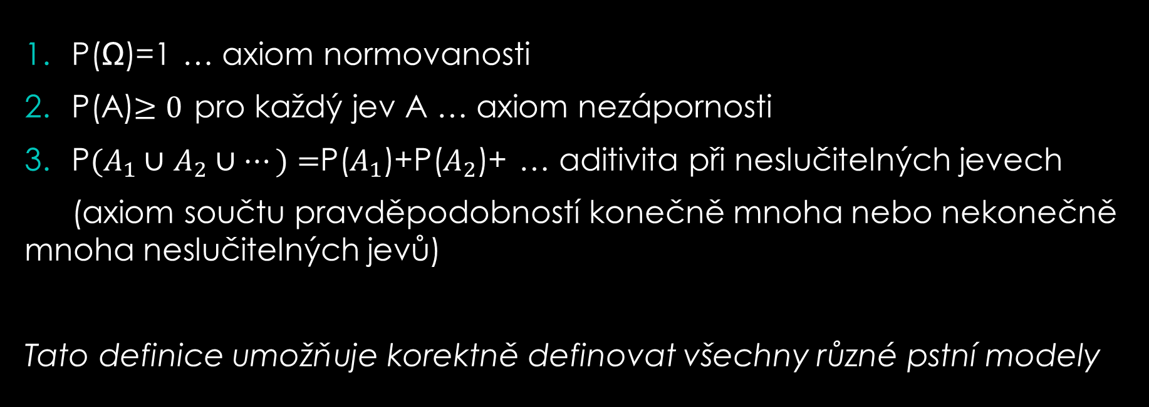
A nyní pst je zobrazení jevového pole $𝒜$ do intervalu $\left\langle 0;1\right\rangle$ s vlastnostmi
P(Ω)=1 … axiom normovanosti
P(A)$≥0$ pro každý jev A … axiom nezápornosti
P$(A_{1}∪$ $A_{2}∪…)=$P($A_{1}$)+P($A_{2}$)+ … aditivita při neslučitelných jevech
(axiom součtu pravděpodobností konečně mnoha nebo nekonečně mnoha neslučitelných jevů)
Tato definice umožňuje korektně definovat všechny různé pstní modely

Slide 18
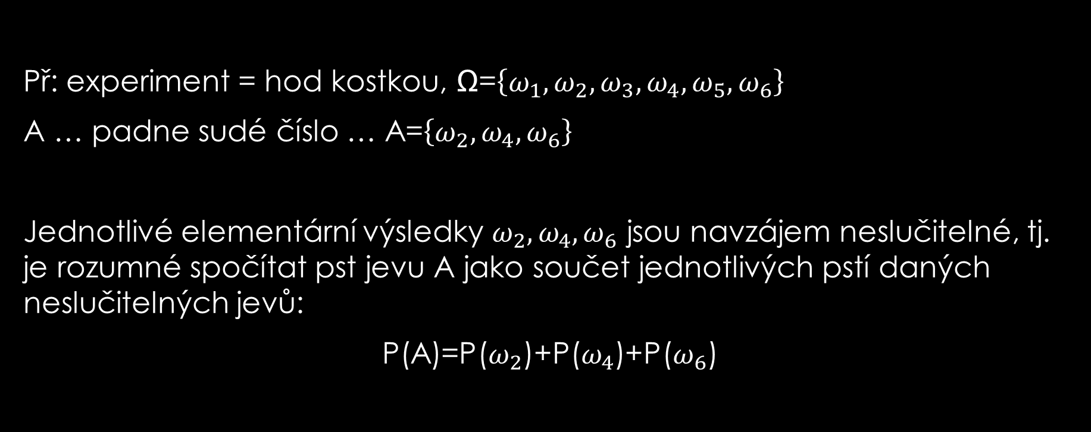
Vysvětlení třetího axiomu:
Př: experiment = hod kostkou, Ω=$\left\{{{ω_{1},ω_{2}, ω}_{3},ω_{4},ω_{5}, ω}_{6}\right\}$
A … padne sudé číslo … A=$\left\{{ω_{2},ω_{4}, ω}_{6}\right\}$
Jednotlivé elementární výsledky $ω_{2}, ω_{4}, ω_{6}$ jsou navzájem neslučitelné, tj. je rozumné spočítat pst jevu A jako součet jednotlivých pstí daných neslučitelných jevů:
P(A)=P($ω_{2}$)+P($ω_{4}$)+P($ω_{6}$)

Slide 19
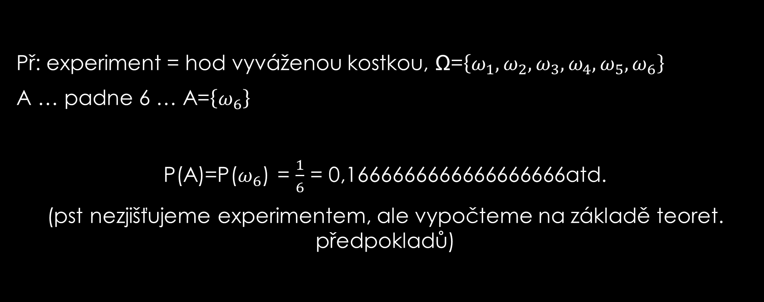
Příklad 0:
Př: experiment = hod vyváženou kostkou, Ω=$\left\{{{ω_{1},ω_{2}, ω}_{3},ω_{4},ω_{5}, ω}_{6}\right\}$
A … padne 6 … A=$\left\{ω_{6}\right\}$
P(A)=P($ω_{6}$) = $\frac{1}{6}$ = 0,1666666666666666666atd.
(pst nezjišťujeme experimentem, ale vypočteme na základě teoret. předpokladů)

Slide 20
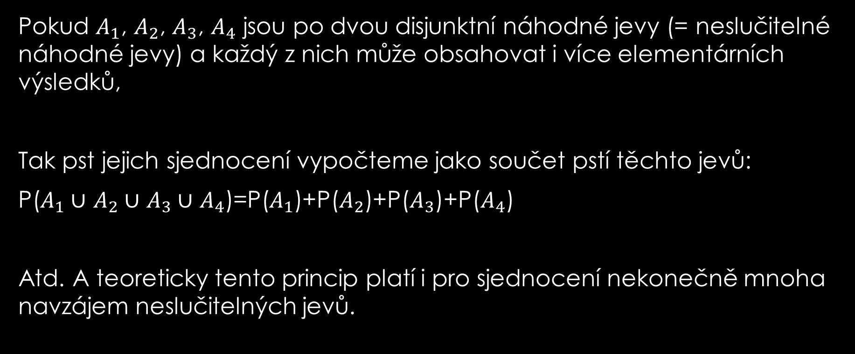
princip součtu pstí neslučitelných jevů platí nejen pro elementární jevy:
Pokud $A_{1}$, $A_{2}$, $A_{3}$, $A_{4}$ jsou po dvou disjunktní náhodné jevy (= neslučitelné náhodné jevy) a každý z nich může obsahovat i více elementárních výsledků,
Tak pst jejich sjednocení vypočteme jako součet pstí těchto jevů:
P($A_{1}∪$ $A_{2}∪$ $A_{3}∪$ $A_{4}$)=P($A_{1}$)+P($A_{2}$)+P($A_{3}$)+P($A_{4}$)
Atd. A teoreticky tento princip platí i pro sjednocení nekonečně mnoha navzájem neslučitelných jevů.

Slide 21
Příklad 1: jaká je pst, že při hodu dvěma kostkami padne součet 5?

Slide 22
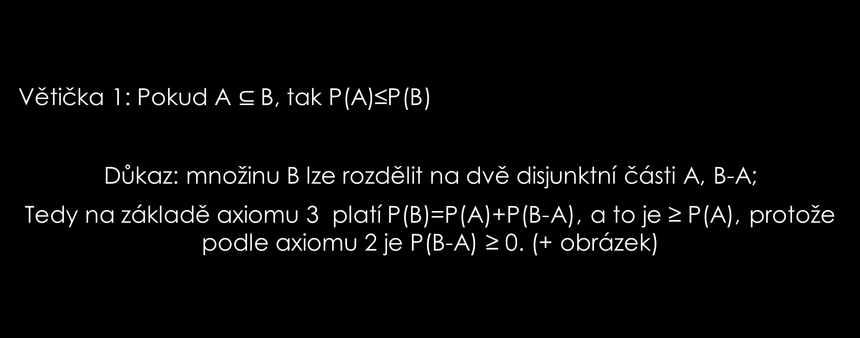
Ze tří axiomů psti lze odvodit další vlastnosti:
Větička 1: Pokud A $⊆$B, tak P(A)≤P(B)
Důkaz: množinu B lze rozdělit na dvě disjunktní části A, B-A;
Tedy na základě axiomu 3 platí P(B)=P(A)+P(B-A), a to je ≥ P(A), protože podle axiomu 2 je P(B-A) ≥ 0. (+ obrázek)

Slide 23
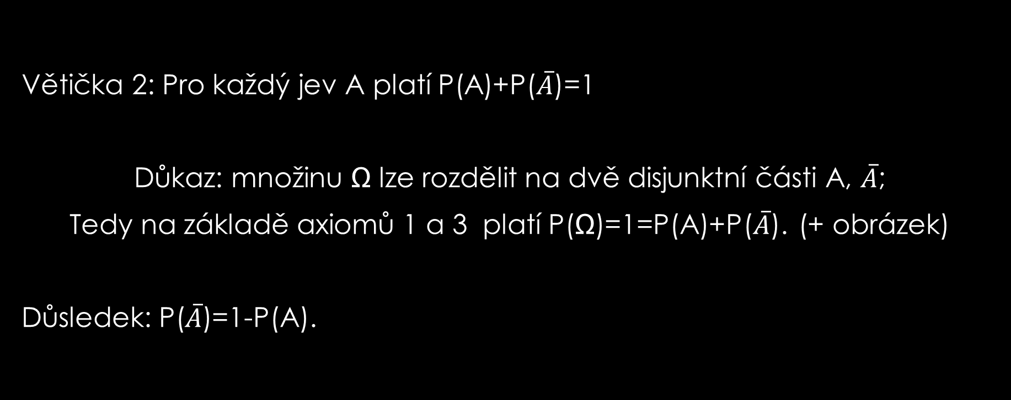
Anebo:
Větička 2: Pro každý jev A platí P(A)+P($\overline{A}$)=1
Důkaz: množinu Ω lze rozdělit na dvě disjunktní části A, $\overline{A}$;
Tedy na základě axiomů 1 a 3 platí P(Ω)=1=P(A)+P($\overline{A}$). (+ obrázek)
Důsledek: P($\overline{A}$)=1-P(A).

Slide 24
Příklad 2: jaká je pst, že ze 4 vytažených karet z balíčku 32 je aspoň jedna eso?
Pomocí jevu A
Pomocí jevu opačného k jevu A

Slide 25
Příklad 3: jaká je pst, že ze 3 hodů desetikorunou padne 2x líc a 1x rub?
Vypište prvky množiny omega
Vypište prvky náhodného jevu A

Slide 26
Příklad 4: hážeme 3x kostkou. Jaká je pst, že šestka padne právě dvakrát?
Vypište prvky množiny omega
Vypište prvky náhodného jevu A

Slide 27
Popisná statistika: viz cvičení 1 a cvičení 2
Projdeme zhruba z učebnice
Robová, Hála, Calda: Matematika pro SŠ – Komplexní čísla, kombinatorika, pravděpodobnost, statistika: str. 148-194, mimo str. 180-182 …. Statistiky se týká 4.část učebnice
(v podobném rozsahu se statistika učí i na ZŠ, ale nezmiňuje se rozptyl)

Slide 28
Na výuku i prověrku si prosím noste kalkulačku.

